Slide 1
Formation à l’utilisation d’actions motrices collaboratives avec et sans le logiciel issu du projet
LIVRABLE « Support
de Formation »
LIMSI-CNRS
Jean-Claude MARTIN, Tom GIRAUD,
Brian RAVENET, Elise PRIGENT, Dorine CAQUERET
Centre TEDyBEAR : Jacqueline NADEL, Justin MALLERET, Aurélie CHERRIER
https://mimetic.limsi.fr/
Travail réalisé par :
Projet soutenu par :
TEDyBEAR

Slide 2
Ce livrable a été réalisé dans le cadre du projet MIMETIC « Logiciel pour l’entraînement combiné à l’interaction sociale coopérative et à l’apprentissage moteur ».
Ce projet est lauréat de l’Appel à projets Autisme et Nouvelles Technologies, coordonné par la FIRAH et soutenu par la Fondation Orange et la Fondation UEFA pour l’enfance

Slide 3
A qui est destiné ce document
Ce livrable est destiné notamment aux aidants intéressés à faire progresser dans la collaboration motrice des enfants avec Trouble du Spectre de l’Autisme, avec ou sans un dispositif comme la plateforme MIMETIC.

Slide 4
Le projet MIMETIC
MIMETIC = Motricité autIsME acTIvité Conjointe
« Logiciel pour l’entraînement combiné à l’interaction sociale coopérative et à l’apprentissage moteur »
Ce projet est lauréat de l’Appel à projets Autisme et Nouvelles Technologies 2016, coordonné par la FIRAH et soutenu par la Fondation Orange et la Fondation UEFA pour l’enfance

Slide 5
Le projet MIMETIC a été réalisé par
Centre TEDyBEAR Paris-Est
Jacqueline NADEL
Justin MALLERET
Aurélie CHERRIER
LIMSI-CNRS
Jean-Claude MARTIN,
Tom GIRAUD,
Brian RAVENET,
Elise PRIGENT,
Dorine CAQUERET

Slide 6
Lien avec les autres livrables
Ce livrable fournit des illustrations et peut servir de support de formation pour les aidants.
Il est complémentaire des livrables suivants qui sont disponibles sur le site du projet :
Bibliothèque d’actions motrices collaboratives (vidéos)
Guide de formation à l’usage des aidants (document Word)

Slide 7
PLAN
.- Actions motrices collaboratives
.- Présentation de la plateforme MIMETIC
.- Entraînement à la collaboration motrice collaborative avec la plate-forme MIMETIC
- Technique : composants et montage de la plateforme

Slide 8
ACTIONS MOTRICES COLLABORATIVES

Slide 9
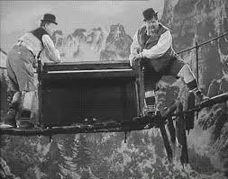
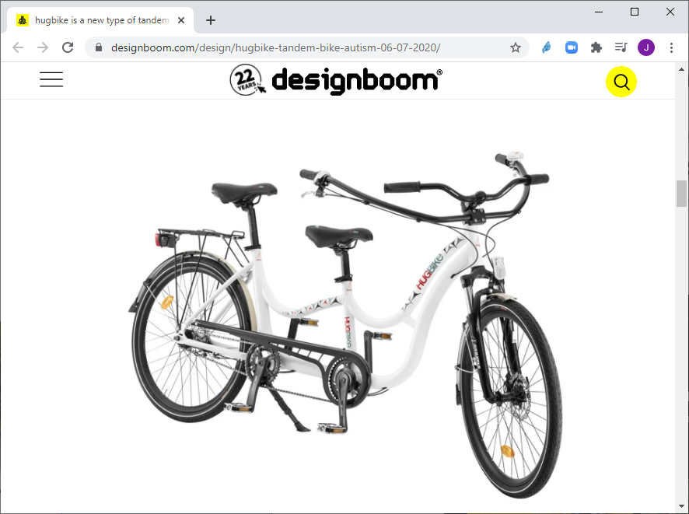
Actions motrices collaboratives
Définition une action motrice collaborative est une action que l’on fait à deux en tenant ensemble un objet
Exemples
porter ensemble un panier trop lourd pour le porter seul
déplacer ensemble un meuble en le faisant pivoter pour passer une porte
Laurel & Hardy 'The Music Box' 1932 film
Vélo avec 2 guidons

Slide 10
Actions motrices collaboratives
Difficultés une action motrice collaborative nécessite un dialogue moteur : il faut prendre en compte les mouvements de l’autre dans nos propres mouvements => cela nécessite de la coordination motrice à deux : il faut s’ajuster au rythme de l’autre et à sa posture par exemple pour soulever en même temps un objet

Slide 11
Actions motrices collaboratives et enfants TSA sévère et non verbal
Les parents d’enfants avec TSA sévère et non verbal indiquent que leurs enfants n’aident pas spontanément, et les parents ne leur demandent pas de le faire
Les difficultés de coordination motrice sont un symptôme cardinal de l’autisme (Fournier et al., 2010)
Ceux qui ont du mal à coordonner une main avec l’autre sont plus en difficulté s’il faut prendre en compte le mouvement de l’autre, sa vitesse, sa posture, anticiper la suite de l’action et comment l’autre va se positionner pour le faire.

Slide 12
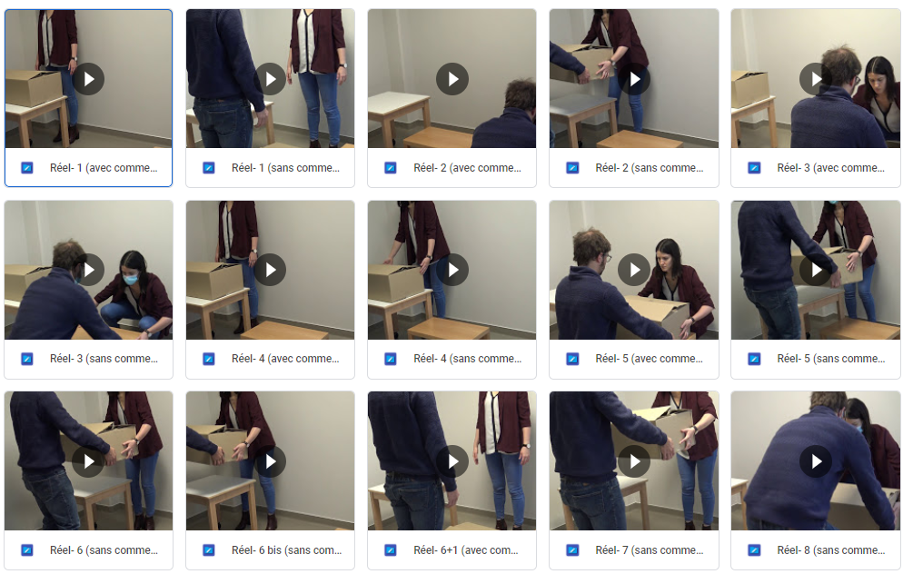
Bibliothèque d’actions motrices collaboratives sans la plateforme MIMETIC
Le livrable « Bibliothèque d’actions motrices collaboratives » comporte des vidéos d’actions motrices collaboratives entre adultes filmées par TEDyBEAR (Jacqueline Nadel, Justin Malleret, Aurélie Cherrier)
Nous contacter si vous souhaitez les consulter Email : MARTIN@LIMSI.FR

Slide 13
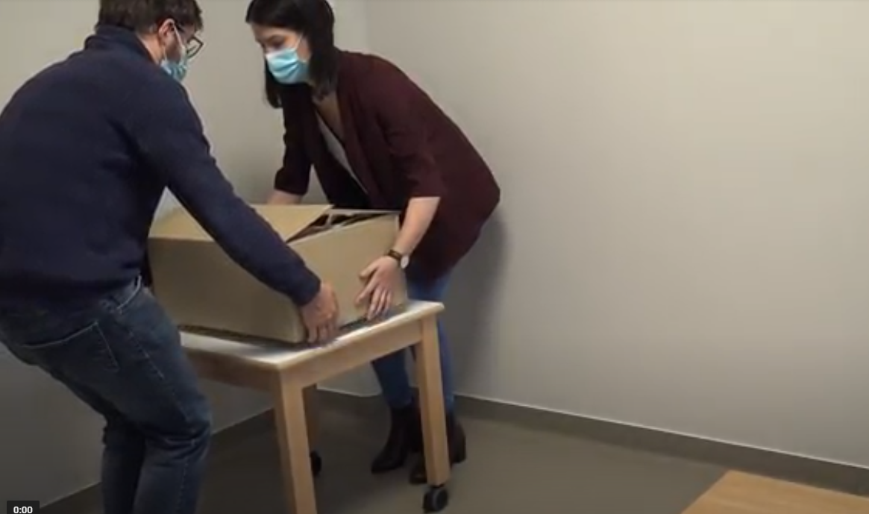
Programme d’entraînement
Programme pédagogique et bibliothèque d’actions motrices collaboratives variées et de difficulté progressive conçus par J. Nadel
Exemple :
hisser la boîte depuis le sol jusqu’à la table
descendre la boîte depuis la table jusqu’au sol en survolant le tabouret
faire glisser le tabouret jusqu’à la table
à différentes vitesses

Slide 14
PRESENTATION DE LA PLATEFORME MIMETIC

Slide 15
Nouvelles Technologies pour l’autisme
Très nombreuses utilisations de nouvelles technologies (Grossard et al. 2018)
Combinent rarement entraînement d’aptitudes sociales et aptitudes motrices avec le corps entier
Visent surtout les enfants avec Trouble du Spectre de l’Autisme verbaux
Quand elles sont uniquement virtuelles, cela limite le lien avec le contexte physique et social
Notes:
Grossard, C., Palestra, G., Xavier, J., Chetouani, M., Grynszpan, O., & Cohen, D. (2018). ICT and autism care: State of the art. Current Opinion in Psychiatry. https://doi.org/10.1097/YCO.0000000000000455
Grossard, C., Grynszpan, O. (2015) Entraînement des compétences assistées par les technologies numériques dans l’autisme : une revue. Enfance, 1/2015, 67-85.

Slide 16
Objectifs de la plateforme MIMETIC
Apprendre de façon ludique à se placer comme il faut par rapport à un petit avatar pour déplacer ensemble un objet
L’objet a 2 parties :
une partie réelle portée par l’enfant
une partie virtuelle portée par le petit avatar
Il ne faut pas que les 2 parties de l’objet se détachent => il faut se coordonner avec l’avatar

Slide 17
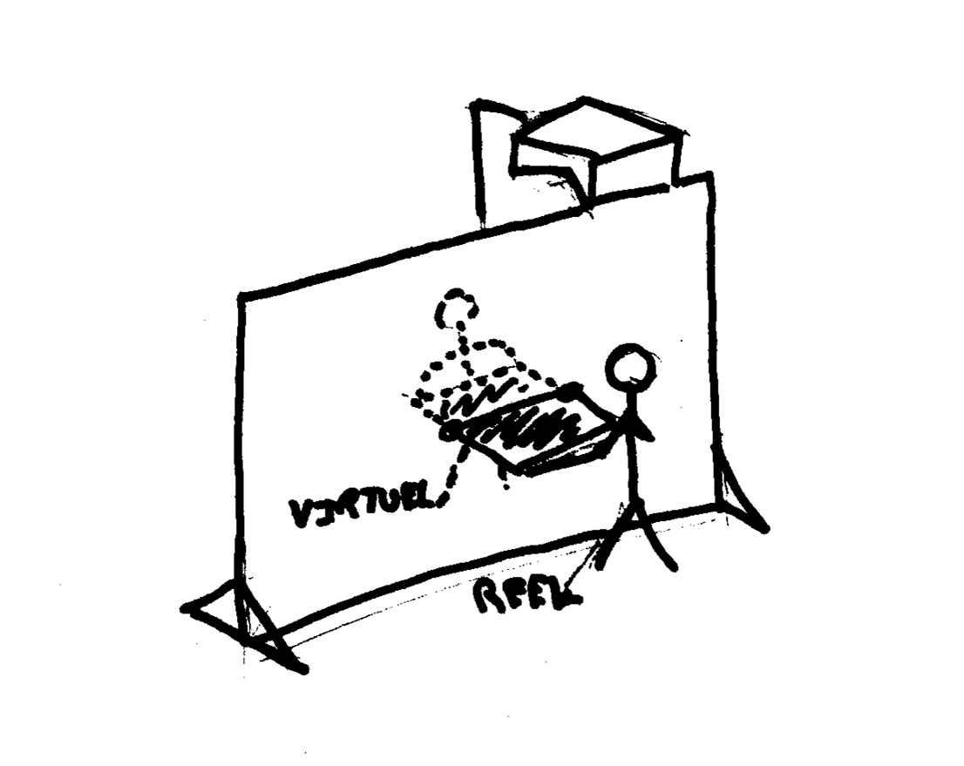
Objectifs de la plateforme MIMETIC

Slide 18
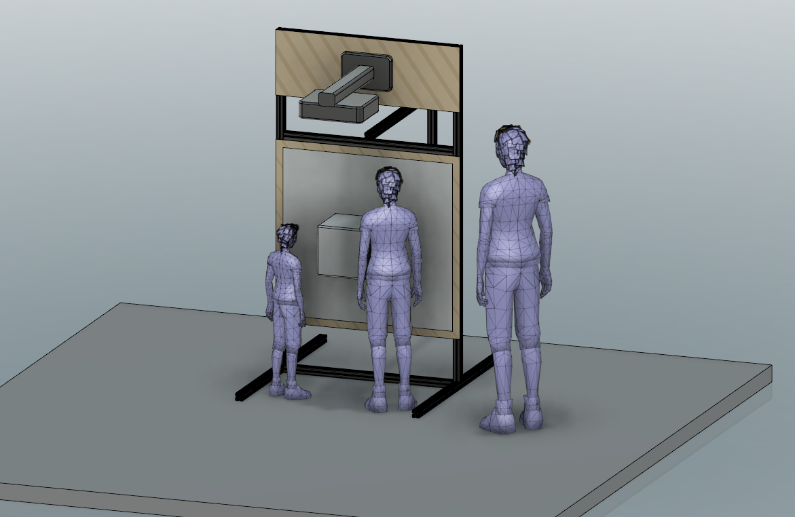
Hauteur réglable du dispositif pour s’adapter à la taille des enfants

Slide 19
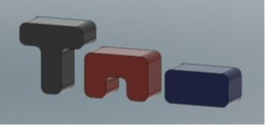
Objets de la plateforme MIMETIC
La table (violette)
Le tabouret (rouge)
La boîte (bleue)

Slide 20
Vue globale de la plateforme MIMETIC
a. Installation interactive complète. b. Objet tangible sur le mur et détaché de celui-ci. c. Système de suivi intégré à l'objet jumeau arrière. d. Télécommande pour configurer la formation.

Slide 21
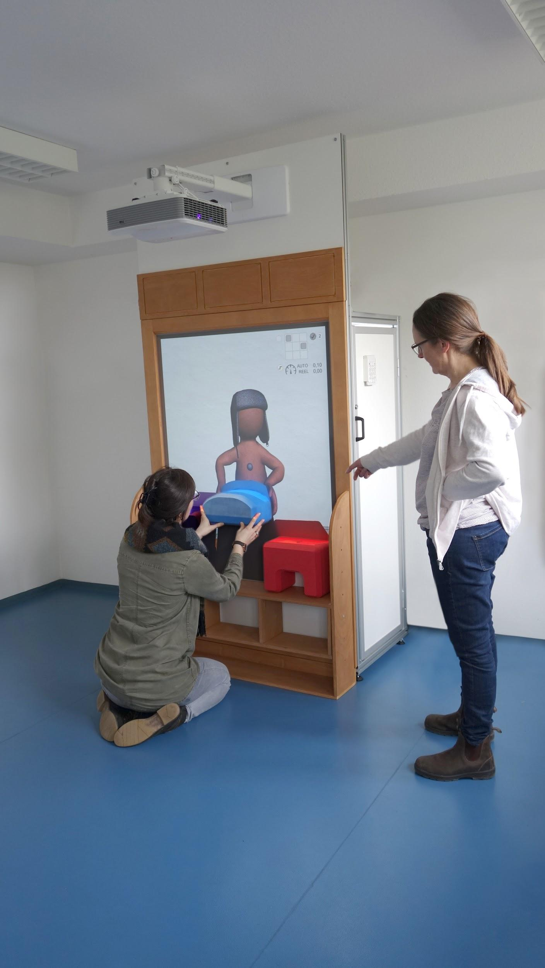
Vue globale de la plateforme MIMETIC

Slide 22
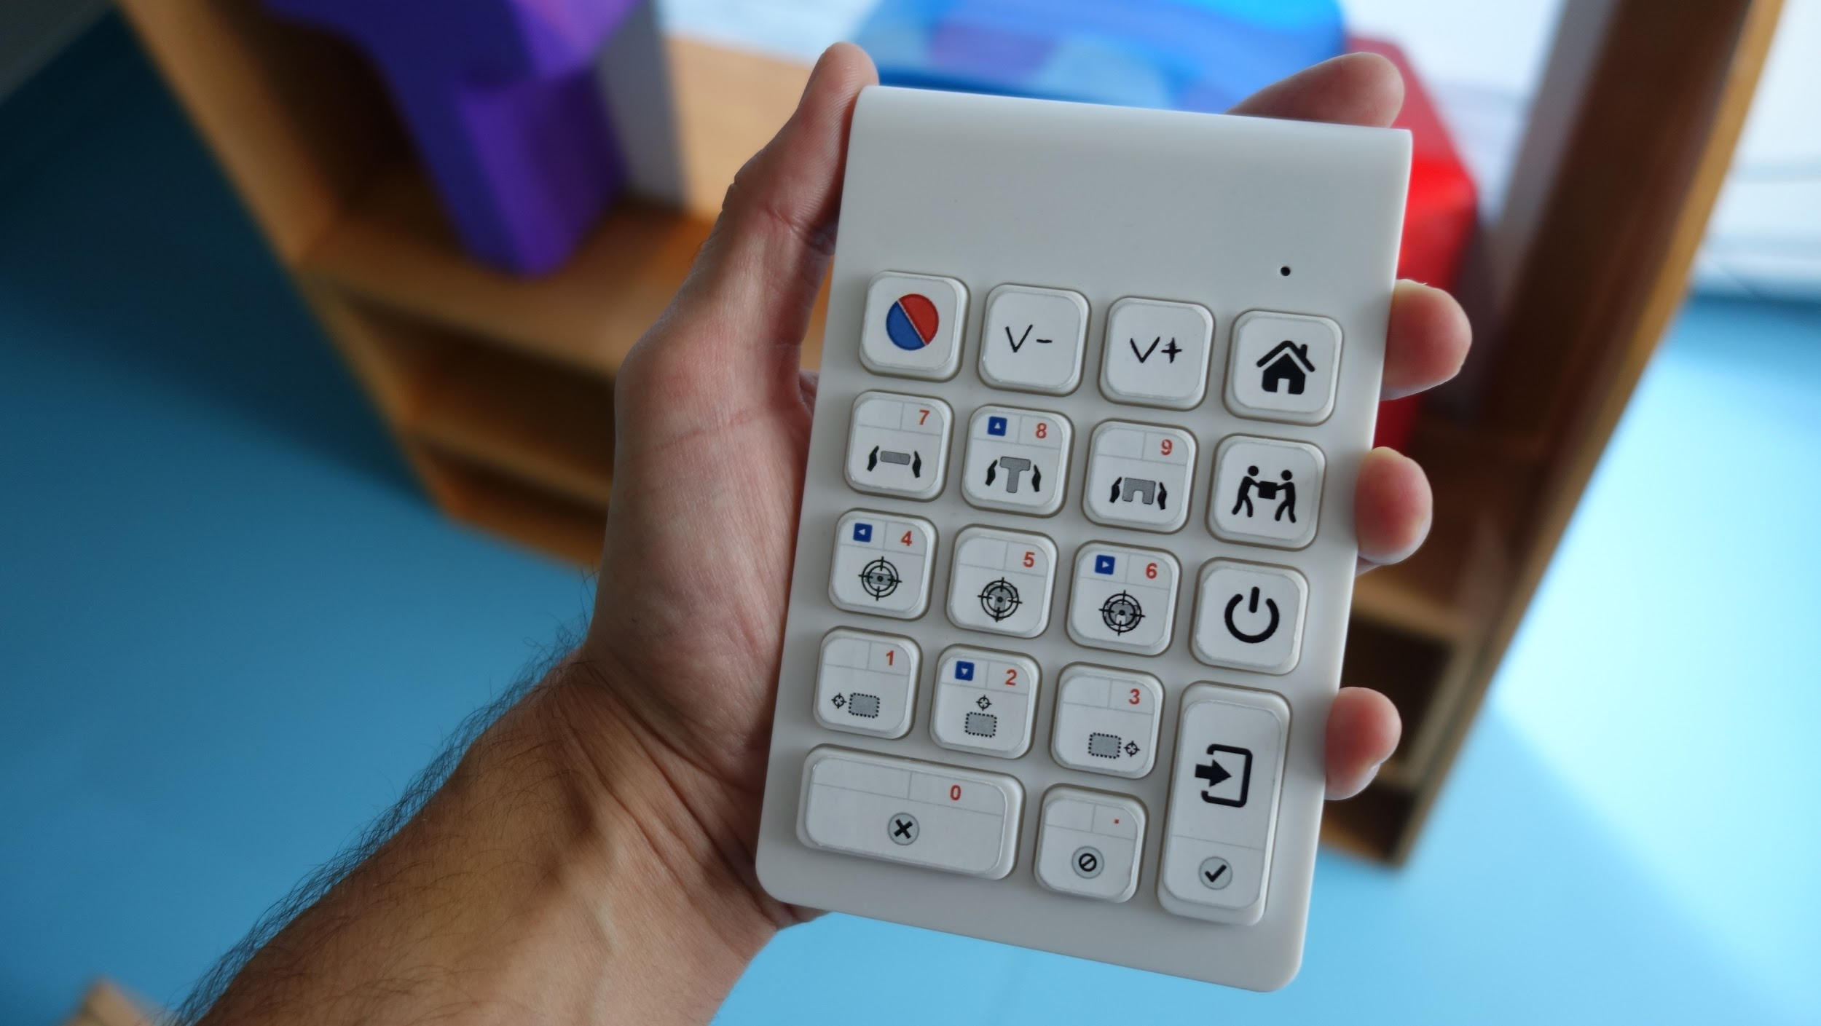
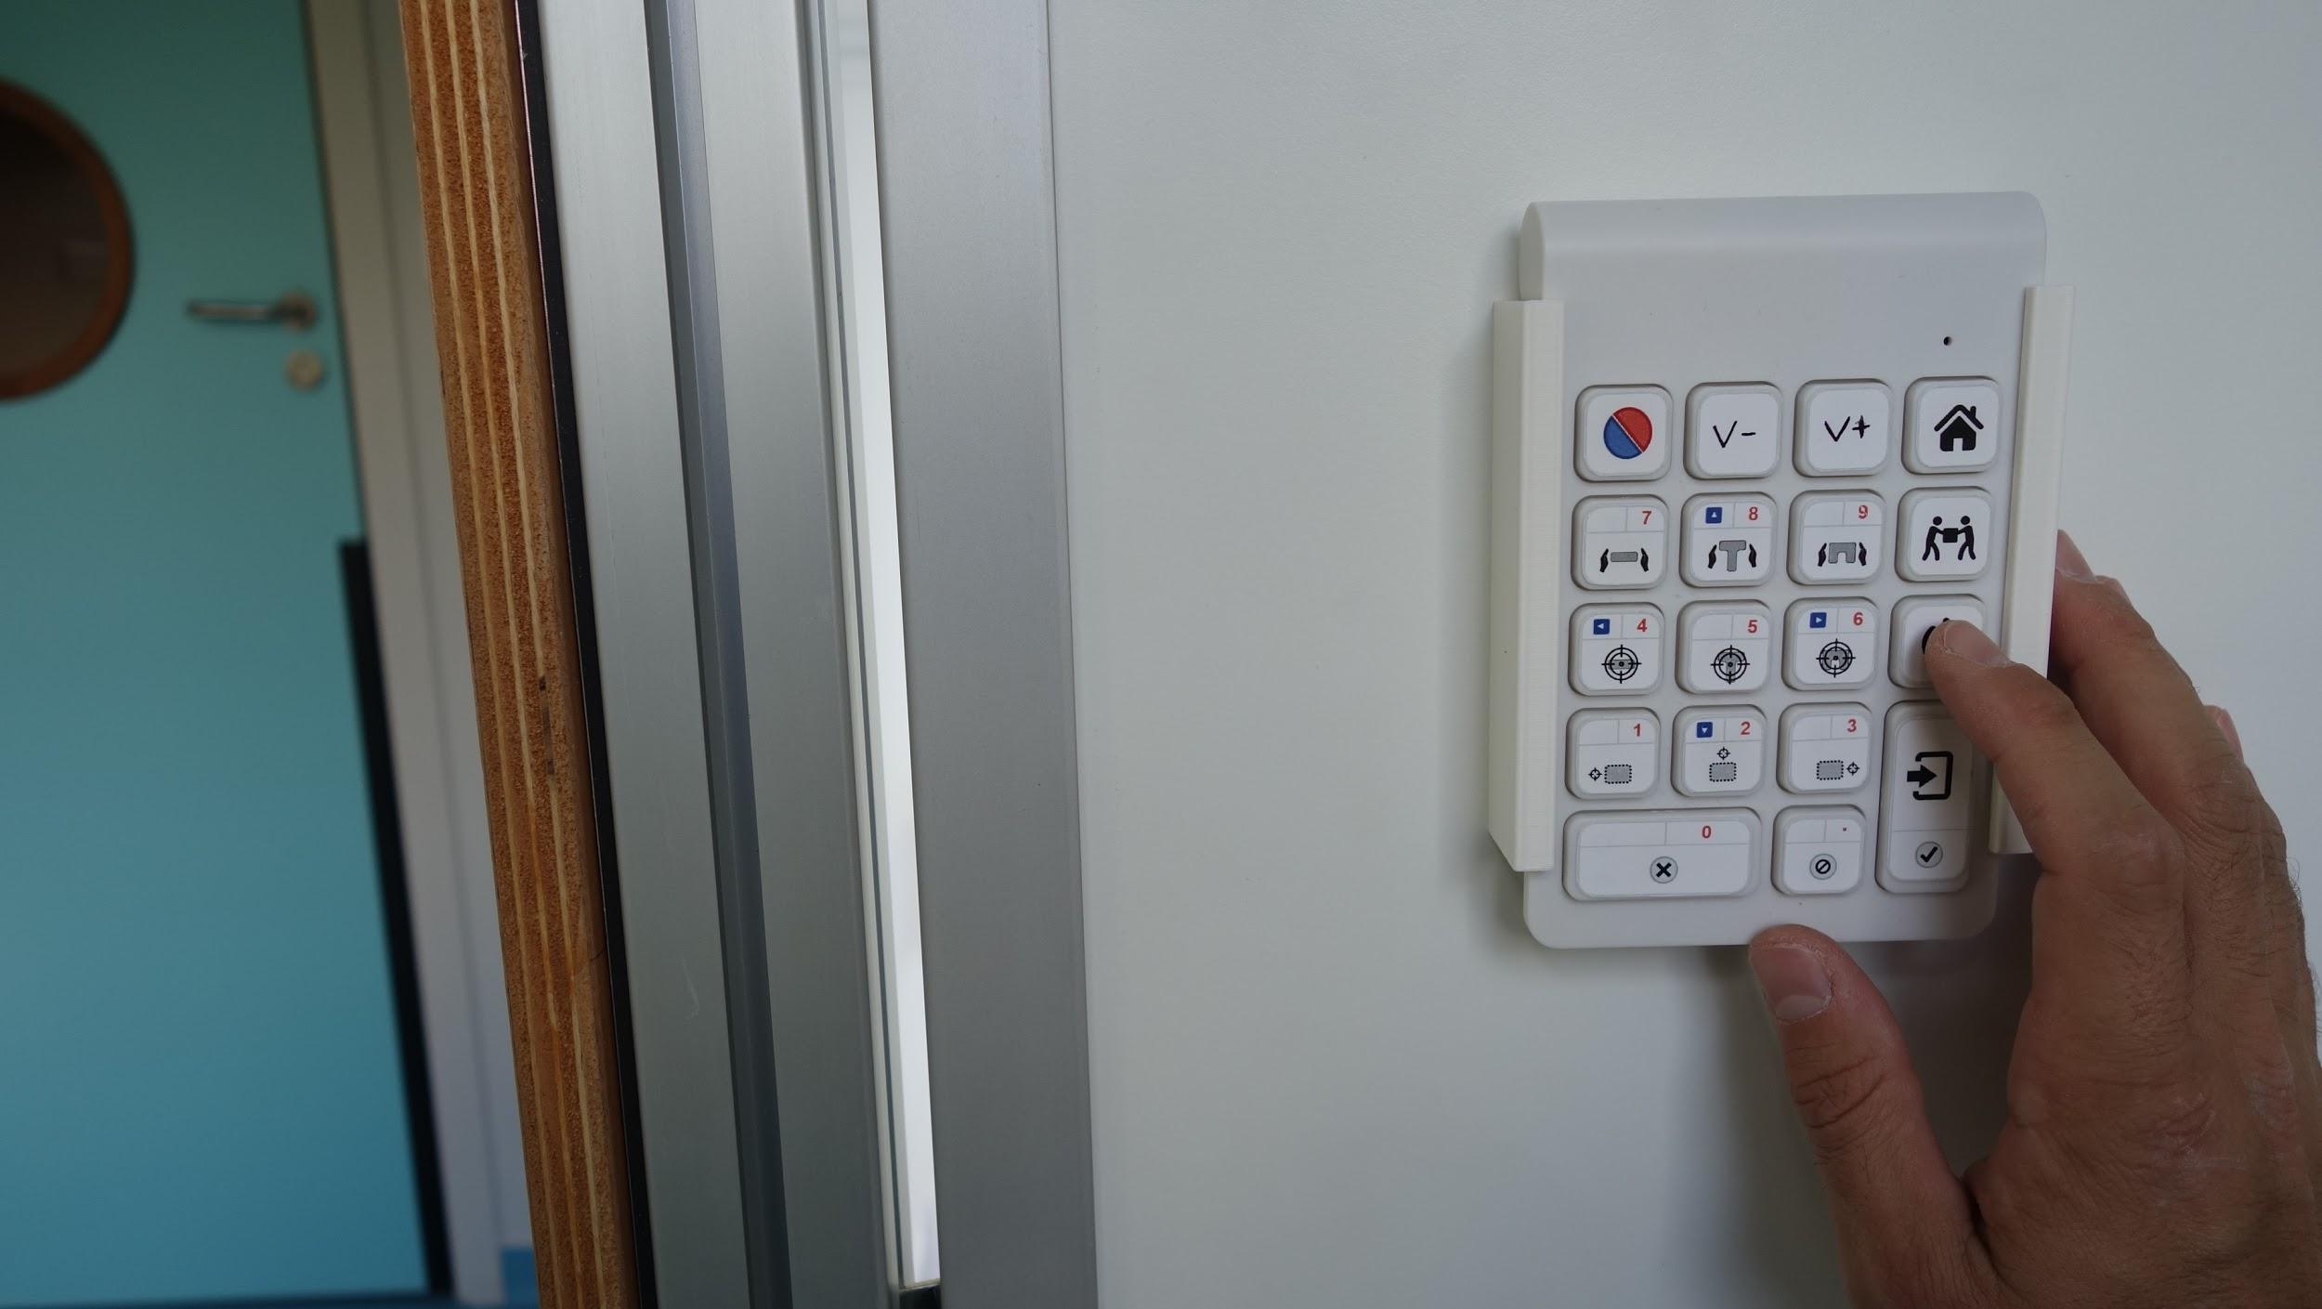
Télécommande

Slide 23
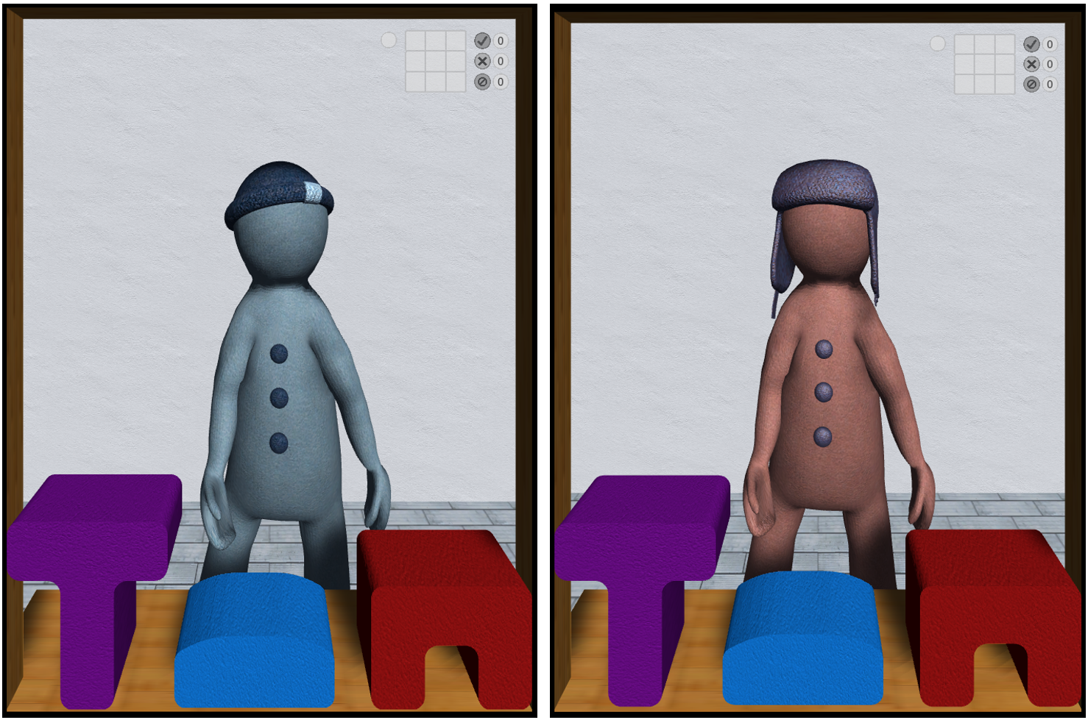
Les deux agents virtuels
A gauche : Michou (il suit les mouvements de l’enfant: il l’imite) A droite : Lola (elle est autonome: il faut que l’enfant la suive et l’imite)

Slide 24
Les deux agents virtuels se comportent différemment
a. Les deux agents virtuels b. Séquence de mouvements avec Michou. c. Séquence de mouvements avec Lola

Slide 25
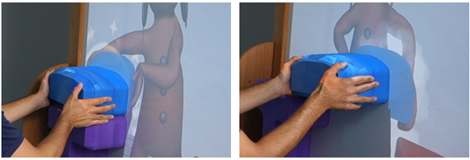
Animations graphiques
Animation d’échec (fumée autour de l’objet)
Animation de succès
(étoiles autour de l’objet).

Slide 26
ENTRAÎNEMENT AUX ACTIONS MOTRICES COLLABORATIVES AVEC LA PLATEFORME MIMETIC

Slide 27
Adapter le protocole aux spécificités de chaque enfant
Trois phases :
une phase de familiarisation avec la plate-forme
une phase d’apprentissage de la coordination avec l’avatar Michou qui suit l’enfant
une phase d’adaptation à la vitesse, au trajet et à la direction de l’avatar Lola que l’enfant doit suivre

Slide 28
1) Phase de familiarisation avec la plateforme

Slide 29
Phase de familiarisation avec le lieu et la plateforme
être très attentif à cette phase : elle va conditionner la suite pour certains enfants, ceux qui ont du mal à accepter le changement
il y a un changement important dans une salle qui était réservée à un autre usage : maintenant il y a une plate-forme dedans

Slide 30
1) Phase de familiarisation avec le lieu et la plateforme
Si l’enfant comprend suffisamment le langage :
on peut lui dire qu’on a installé un jeu et qu’il pourra aller voir ce jeu s’il en a envie
peut-être plusieurs tentatives avant qu’il/elle accepte de rentrer dans la salle transformée.
commencer par laisser la porte ouverte : il/elle finira bien par jeter un coup d’œil à l’intérieur.
Une autre fois, la plate-forme sera allumée avec l’avatar Michou, celui qui suit
dire à l’enfant que Michou l’attend et lui demander s’il veut jouer avec lui.

Slide 31
1) Phase de familiarisation avec la plateforme
Si l’enfant est non verbal
on préparera sur tablette une photo de la plate-forme dans la salle
on montrera la photo à l’enfant et on montrera la salle, porte ouverte
une autre fois, de même que précédemment, on allumera la plate-forme et on mimera une action avec Michou, puis on laissera la place à l’enfant qui la prendra s’il veut.
on n’insistera pas. Il vaut mieux patienter et que les lieux et la plate-forme soient bien acceptés, c’est le gage de réussite de l’entraînement.

Slide 32
1) Phase de familiarisation avec la plateforme
Voir le livrable « Guide de formation pour les aidants» pour d’autres suggestions sur la façon de préparer les enfants à accepter la plate-forme

Slide 33
1) Phase de familiarisation avec la plateforme
Si l’enfant refuse ou manifeste un malaise
Il est préférable de renoncer à l’entraînement pour cet enfant.
Il acceptera peut-être plus tard en voyant les autres venir avec plaisir dans cette salle et utiliser la plate-forme : l’observation à distance permet souvent de faire disparaître les craintes et les résistances.
Pour d’autres enfants, cette phase n’est pas nécessaire. Ils entrent volontiers dans la pièce et veulent tout de suite participer.

Slide 34
2) Phase d’apprentissage de la coordination avec l’avatar Michou qui suit l’enfant

Slide 35
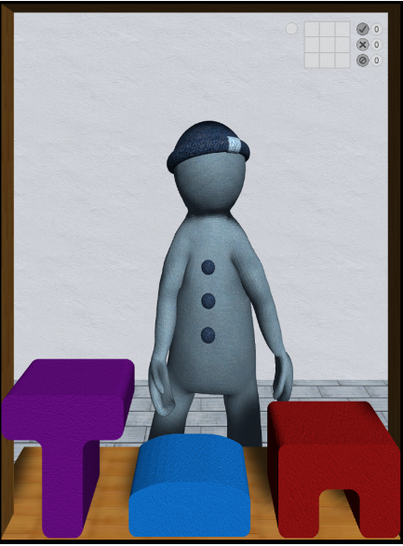
2) Phase d’apprentissage de la coordination avec l’avatar Michou qui imite l’enfant
1ère difficulté
L’enfant doit comprendre qu’il doit saisir l’objet réel mais sans le détacher de l’objet virtuel qu’il voit
sur l’écran
C’est la première difficulté car spontanément l’enfant a tendance à prendre l’objet.
S’il le prend, il le détache de l’objet virtuel et aucune action avec Michou ne peut se réaliser puisque l’objet virtuel et l’objet réel ne sont plus en contact.

Slide 36
2) Phase d’apprentissage de la coordination avec l’avatar Michou qui suit l’enfant
Que les enfants soient verbaux ou non, une bonne façon de démarrer est de faire une démonstration directe :
« tu vois, il faut faire glisser la boîte et Michou la fait glisser aussi. On peut aller poser la boîte sur le tabouret, ou sur la table ou par terre. Là elle est sur le tabouret, on va essayer de la mettre sur la table en la faisant glisser ».
Pour les enfants non verbaux, on peut mimer plusieurs fois les gestes utiles en insistant bien sur le geste de glisser .

Slide 37
2) Phase d’apprentissage de la coordination avec l’avatar Michou qui suit l’enfant
Certains enfants comprennent très vite mais pour d’autres il est très difficile de se contrôler pour ne pas prendre l’objet en mains.
Les ratés peuvent durer très longtemps ou bien même réapparaître au début de la séance suivante alors que l’enfant avait compris :
c’est tellement intuitif de prendre l’objet pour le déplacer d’un point à un autre !
dans cette situation, votre présence et vos encouragements sont essentiels : ‘ Oui ! c’est presque bon, tu vas y arriver ! on recommence ! allez, on le refait ! bravo tu l’as fait glisser un peu ! ‘

Slide 38
2) Phase d’apprentissage de la coordination avec l’avatar Michou qui suit l’enfant
A cette difficulté s’ajoute la nécessité de lutter contre la pesanteur en faisant glisser un objet aimanté qui résiste à la poussée (c’est cela qui donne l’impression qu’il est lourd).
Lorsqu’il faut déplacer l’objet en l’élevant, le travail contre la pesanteur est à son summum.
Lorsqu’il faut déplacer l’objet en le descendant, une autre difficulté apparaît, il faut freiner son geste, sinon l’objet va tomber, toujours en raison de la pesanteur.
Il faut donc contrôler sa force et stabiliser son mouvement en hypertonie, ce qui explique bien des ratés.

Slide 39
2) Phase d’apprentissage de la coordination avec l’avatar Michou qui suit l’enfant
2ème difficulté
Il faut contrôler tout au long du scénario que l’adhérence entre l’objet réel et l’objet virtuel est maintenue.
il faut à la fois
continuer à faire glisser l’objet et se rappeler du but (par ex, mettre le tabouret à côté de la table).
vous pouvez l’aider en lui rappelant le but : ‘on va jusqu’à la table, continue, on n’est pas arrivé’ .
Cet aspect de l’entraînement peut servir de thérapie dans tous les cas où l’enfant perd rapidement l’objectif de ses actions. Comme nous le savons, la capacité de maintenir un objectif fait souvent défaut dans le trouble du spectre autistique.

Slide 40
2) Phase d’apprentissage de la coordination avec l’avatar Michou qui suit l’enfant
3ème difficulté
Effectuer 4 scénarios représentant 4 itinéraires différents :
hisser la boîte du tabouret sur la table ;
glisser le tabouret à côté de la table ;
prendre la boîte sur la table et la placer sur le tabouret ;
prendre la boîte sur le tabouret et la placer sur le sol.
La consigne est
verbale pour les enfants ayant un petit langage,
modélisée en montrant directement l’action à réaliser pour les enfants non verbaux.
Il est nécessaire que les enfants comprennent et suivent la consigne, même s’ils souhaiteraient faire leur propre itinéraire.
Il s’agit d’être capable d’inhiber sa motivation interne afin de réaliser l’action demandée.
Cette capacité à contrôler ses motivations est souvent très faible chez nos enfants.
Le dispositif offre donc la possibilité d’entraîner ces difficultés exécutives de manière ludique.

Slide 41
2) Phase d’apprentissage de la coordination avec l’avatar Michou qui suit l’enfant
La phase d’entraînement avec Michou est efficace si les quatre scénarios sont réussis :
faire glisser l’objet réel le long de la cloison au lieu de le prendre,
faire en sorte que l’objet virtuel adhère à l’objet réel,
maintenir l’adhérence tout au long du parcours
ne pas donner la priorité à sa propre motivation en réalisant des parcours personnels qui ne suivent pas la consigne.

Slide 42
3) Phase d’adaptation à la vitesse, au trajet et à la direction de l’avatar que l’enfant doit suivre

Slide 43
3) Phase d’adaptation à la vitesse, au trajet et à la direction de l’avatar que l’enfant doit suivre
Par son geste, l’avatar Lola indique quel objet elle va déplacer : elle tourne la tête vers l’endroit où elle va placer l’objet.
C’est elle qui décide quel objet prendre, où aller et à quelle vitesse.
L’enfant n’a plus de protocole à réaliser en suivant une consigne (‘tu vas mettre sur la table la boîte qui est sur le tabouret’) => il doit suivre Lola : c’est plus difficile
Tout d’abord il faut comprendre quel objet Lola a choisi de prendre.
Elle a les mains dessus donc ce n’est pas le plus compliqué, mais il faut imiter son choix et saisir le même objet.

Slide 44
3) Phase d’adaptation à la vitesse, au trajet et à la direction de l’avatar que l’enfant doit suivre
Vous verrez certains enfants en difficulté car ils préféreraient prendre un autre objet.
Vous pourrez devoir les faire essayer plusieurs fois pour qu’ils comprennent que dans ce cas évidemment l’action ne peut pas être réalisée.
Voilà une occasion d’apprendre la limite de son bon vouloir. Là encore il faudra du doigté pour ne pas décourager l’enfant.
Certains disent à cette occasion qu’ils préfèrent Michou : évidemment avec Michou on fait ce que l’on veut.

Slide 45
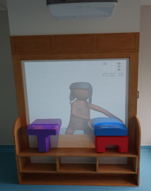
3) Phase d’adaptation à la vitesse, au trajet et à la direction de l’avatar que l’enfant doit suivre
Lola est tournée vers l’endroit où elle va se rendre : elle indique une direction.
Il est très intéressant de constater que très vite les enfants repèrent sa posture comme une sorte de pointage
Cela peut les faire avancer vers la compréhension de l’attention conjointe.
A vous de prendre en compte cette information pour les faire progresser, pour qu’ils apprennent que la posture et l’orientation de la tête indiquent un but : c’est une bonne occasion ludique de le faire
Lola est prête à soulever la boîte bleue elle regarde la table violette où elle va déposer la boîte bleue

Slide 46
3) Phase d’adaptation à la vitesse, au trajet et à la direction de l’avatar que l’enfant doit suivre
A) Suivre Lola en vitesse optimale
celle que l’enfant avait quand il s’exerçait avec Michou : avec Michou il prenait la vitesse qu’il voulait.
C’est cette vitesse que choisit Lola dans la première séance.
=> l’enfant doit prendre l’objet que Lola a pris en virtuel, il doit se préparer à aller dans la direction que la posture de Lola indique, et il doit suivre la vitesse de Lola qui est sa vitesse préférée.
=> La plus grande difficulté et la seule est de comprendre que c’est Lola qui décide et que l’on ne peut ni choisir l’objet, ni là où aller le mettre.

Slide 47
3) Phase d’adaptation à la vitesse, au trajet et à la direction de l’avatar que l’enfant doit suivre
B) Suivre Lola en vitesse rapide
La vitesse rapide est choisie par l’adulte qui contrôle l’expérience avec le boîtier.
Il faut qu’elle soit suffisamment différente de la vitesse optimale pour que l’enfant le ressente et soit obligé de se presser.
Aller vite et garder son objet en contact avec l’objet virtuel demande à l’enfant beaucoup d’attention portée au déplacement de l’objet virtuel.

Slide 48
3) Phase d’adaptation à la vitesse, au trajet et à la direction de l’avatar que l’enfant doit suivre
C) Suivre Lola en vitesse lente
La vitesse lente est choisie en fonction de la vitesse optimale de l’enfant pour qu’il ressente clairement la nécessité de ralentir.
=> Synchronie la plus difficile à réaliser :
la lenteur démultiplie les problèmes de résistance à la pesanteur.
Plus on doit élever lentement la boîte plus l’effort est long et persistant.
Pour y arriver, il faut s‘arc-bouter, crisper son corps, écarter les jambes pour trouver un meilleur équilibre, parfois même se mettre à genoux.
Chaque enfant s’y prendra de façon différente. A vous de le guider pour qu’il trouve la bonne façon de réussir : ‘tu peux écarter les jambes ; tu peux te mettre à genoux, ça sera plus facile’.

Slide 49
3) Phase d’adaptation à la vitesse, au trajet et à la direction de l’avatar que l’enfant doit suivre
C) Suivre Lola en vitesse lente (suite)
Vous pouvez mimer, mais n’oubliez jamais que chacun a sa technique d’équilibre et de motricité.
Il ne sert à rien de vouloir que l’enfant fasse exactement comme vous parce qu’il n’a pas le même corps, le même tonus, la même capacité de résistance.
Alors ‘regarde comment je fais’ n’est pas la meilleure formule sauf si vous proposez plusieurs postures entre lesquelles l’enfant va pouvoir trouver celle qui lui convient.

Slide 50
3) Phase d’adaptation à la vitesse, au trajet et à la direction de l’avatar que l’enfant doit suivre
C) Suivre Lola en vitesse lente (suite)
Descendre un objet très lentement n’est pas plus facile.
Là il faut freiner encore plus que pour les autres vitesses, alors que la pesanteur nous entraîne à aller vite ou même à laisser tomber l’objet.
Le contrôle de son mouvement est capital.
Vous allez pouvoir à nouveau prendre des informations sur les capacités de coordination motrice de l’enfant et sur la stabilité de sa posture..

Slide 51
Evaluation

Slide 52
Evaluation avec enfants avec TSA de TEDyBEAR
(Nadel & Martin, Bulletin de l’ARAPI à paraître) (Nadel et al. en préparation)
12 enfants de 4 à 9 ans
4 arrivent à réaliser les 3 tâches avec l’agent autonome (préservé 3 semaines après)
5 n’arrivent pas à dépasser la familiarisation et l’agent aidant
2 enfants ne supportent pas le dispositif (pour l’une il faudrait que le tabouret touche la table, pour l’autre, l’échec est insupportable)

Slide 53
Evaluation avec enfants avec TSA de TEDyBEAR
(Nadel & Martin, Bulletin de l’ARAPI à paraître) (Nadel et al. en préparation)
633 essais en tout
Difficultés
faire glisser et non prendre l’objet
lutter contre la pesanteur
contrôler l’adhérnce de l’objet réel à l’objet virtuel
contrôler sa vitesse

Slide 54
Programme de visualisation des trajectoires
Différentes visualisations des trajectoires d’un enfant avec Michou qui suit (a et b) et avec Lola qu’il faut suivre (c et d) sont disponibles.
a. Le mouvement de l’enfant accélère progressivement. b. L’enfant explore en commençant par monter l’objet très haut avant de revenir à la position initiale et d’effectuer la trajectoire demandée. c. l’enfant s’éloigne progressivement du trajet de Lola (en trait noir). d. l’enfant suit l’agent et adapte son mouvement pour rester aligné avec lui.

Slide 55
TECHNIQUE :
COMPOSANTS ET MONTAGE DE LA PLATEFORME

Slide 56
Annexe Technique
Le livrable « Annexe technique » comporte
Des photos du montage de la plateforme
4 vidéos du montage de la plateforme
Les spécifications et devis des différents composants

Slide 57
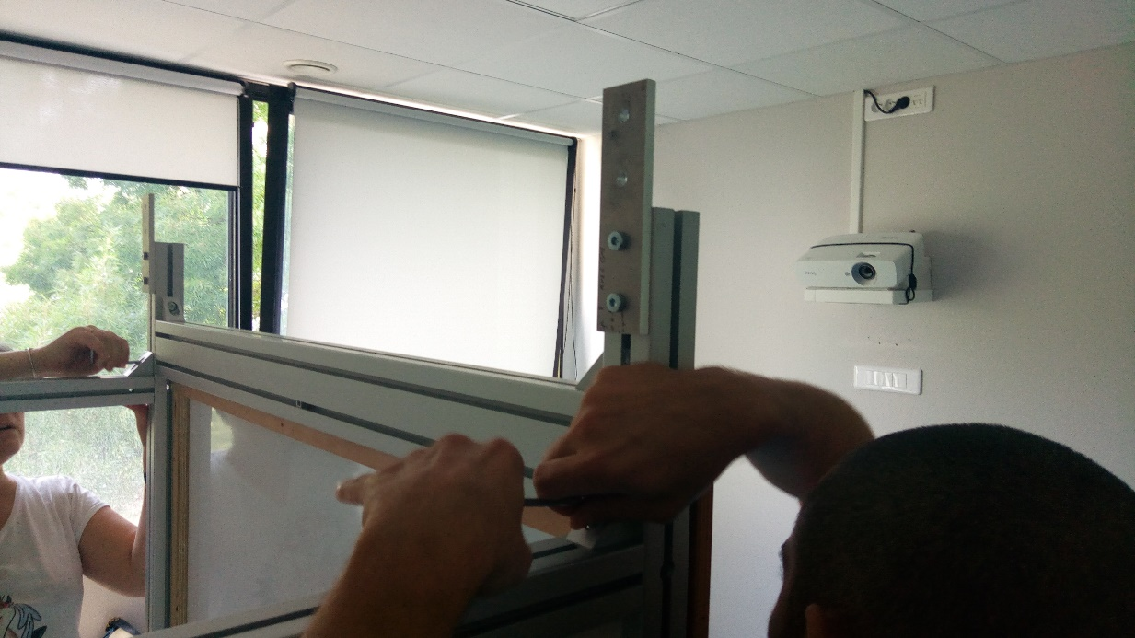
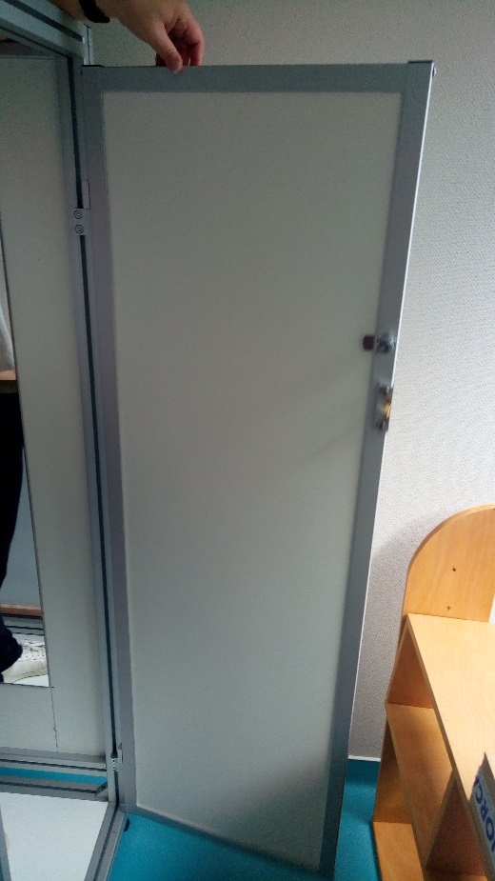
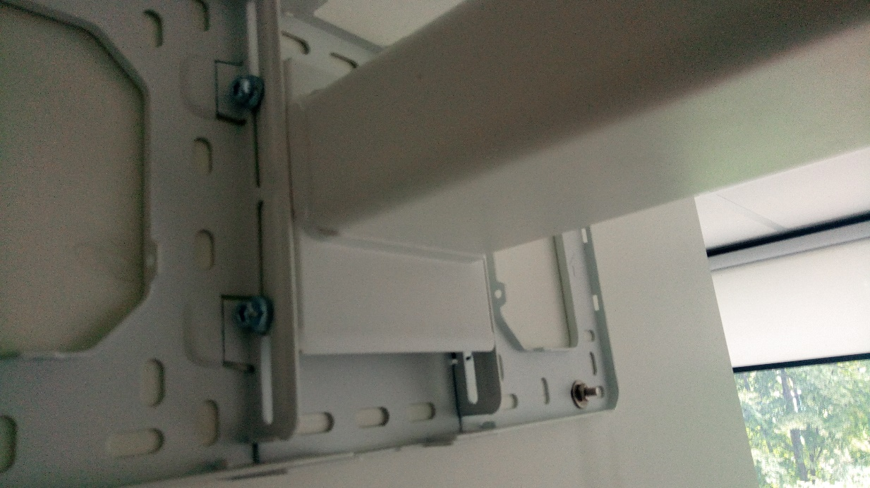
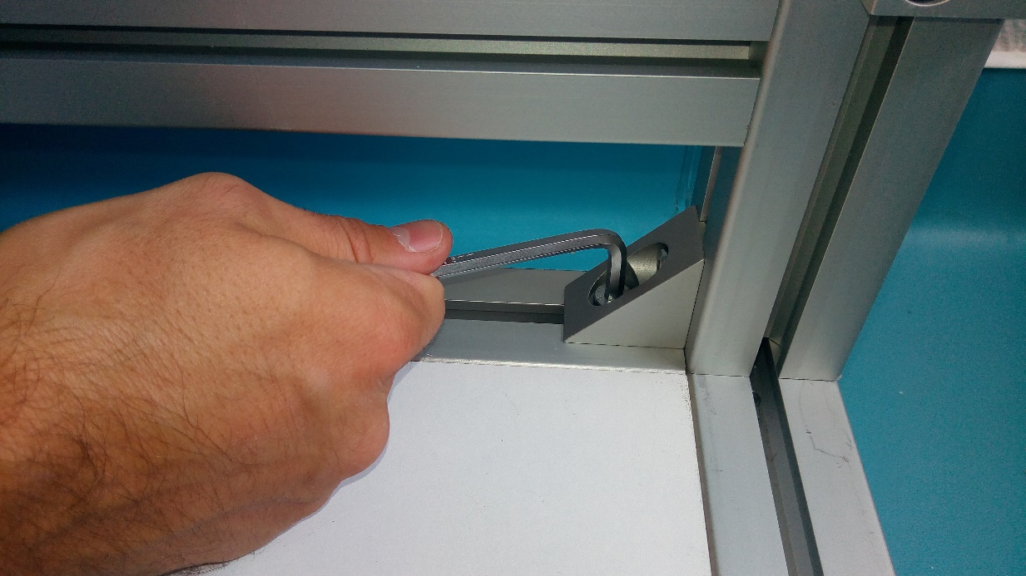
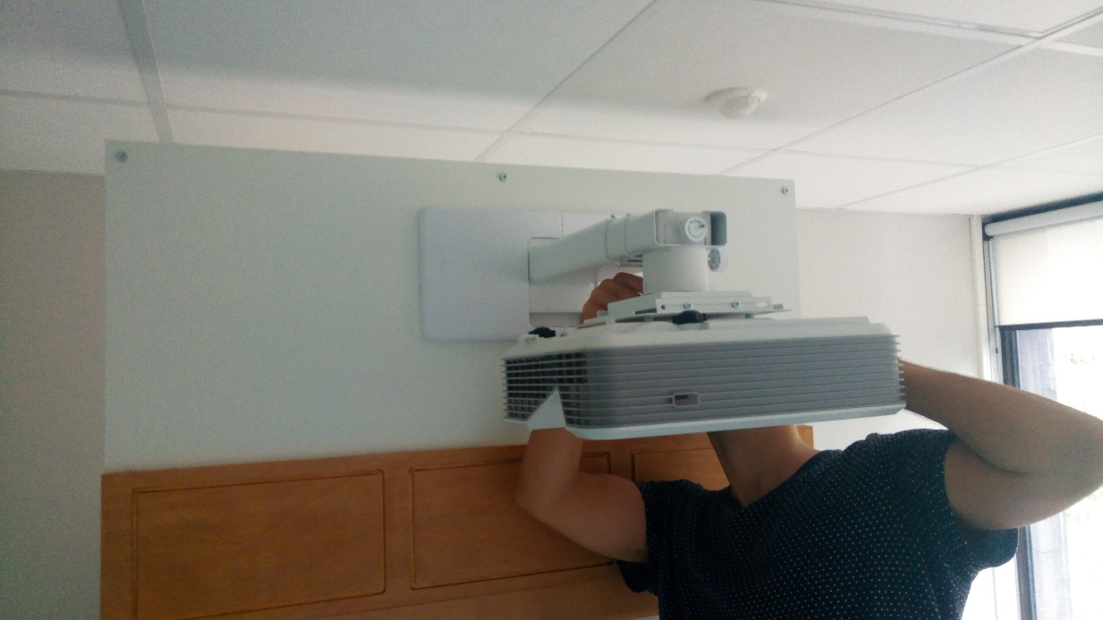
Photos du montage de la plateforme

Slide 58
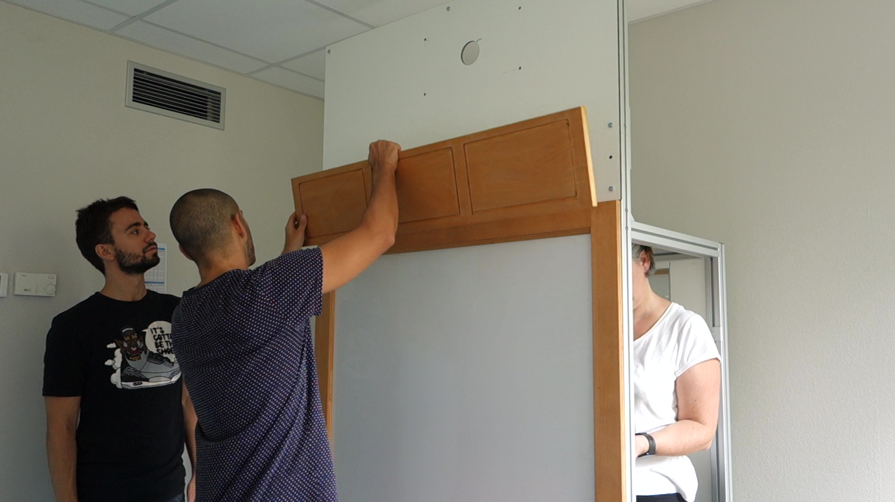
4 videos expliquant comment monter la plateforme (durée totale 1 heure)

Slide 59
Ressources disponibles
Le site du projet https://mimetic.limsi.fr/ avec les livrables / supports d’application :
Le livrable 7 : “Guide de formation à l’usage des aidants”
Le livrable 6 : “Bibliothèque d’actions motrices collaboratives” filmées par TEDyBEAR (Jacqueline Nadel, Justin Malleret, Aurélie Cherrier)limsi.fr
Le livrable 8 : “Actions de vulgarisation et communications”

Slide 60
Retrouvez les résultats de la recherche sur les sites :
https://mimetic.limsi.fr/
https://www.firah.org/fr/logiciel-pour-l-entrainement-combine-a-l-interaction-sociale-cooperative-et-a-l-apprentissage-moteur.html

